Slide 1
Sozialticket
Evaluation
Amt für Soziales
Digitale Antragsvariante und Abschaffung der Papiercoupons
Amt für Soziales

Slide 2
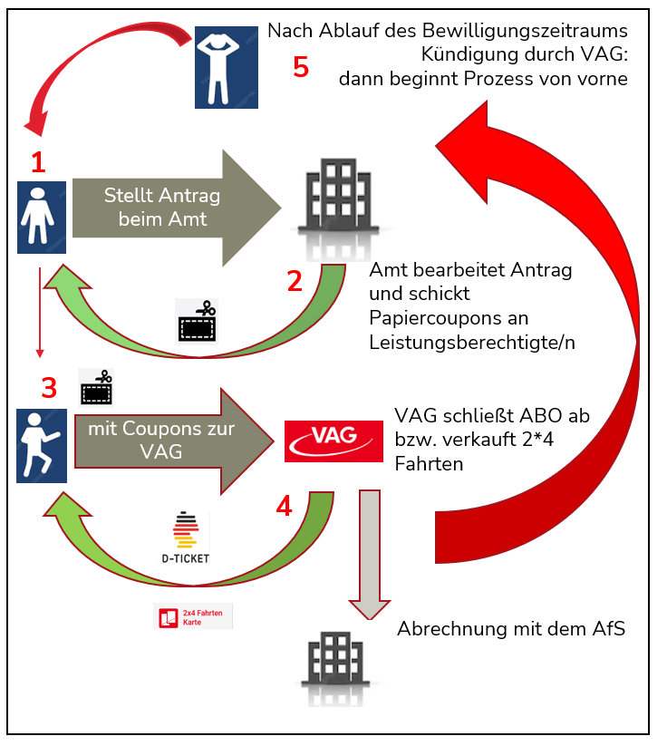
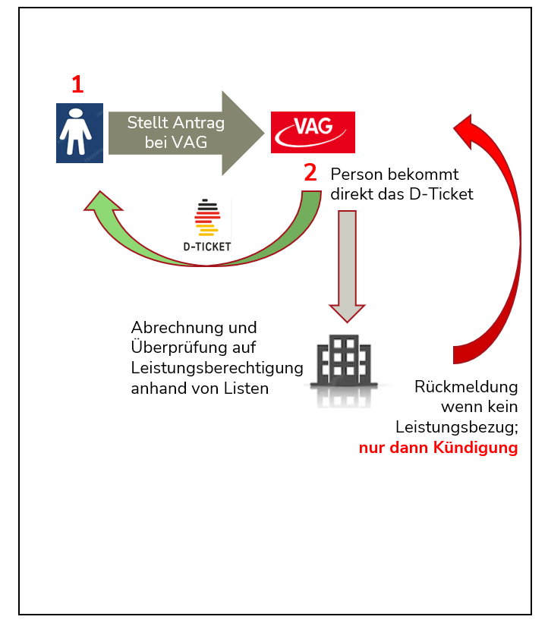
Zur Erinnerung
Verfahren ALT
Verfahren NEU

Slide 3
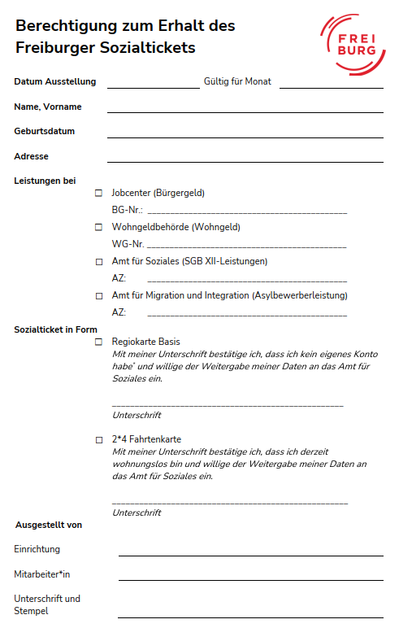
Ausnahmeregelungen
Menschen ohne Konto: RegioKarte Basis
Wohnungslose Menschen: 2*4 Fahrtenkarte
Bestätigung über soziale Einrichtungen:
Bahnhofsmission
Ferdinand-Weiß-Haus
FreiRaum
Heilsarmee
Kontaktladen
OASE
Pflasterstub
Jugendberatung Freiburg

Slide 4
Entwicklung der Verkaufszahlen
 | 2*4 Fahrten | Regio Basis | D- Ticket | Gesamt
Mai 25 | 872 | 238 | 4.075 | 5.185
Jun 25 | 805 | 145 | 4.215 | 5.165
Jul 25 | 930 | 127 | 4.337 | 5.394
Aug 25 | 728 | 100 | 4.458 | 5.286
Sep 25 | 839 | 99 | 4.570 | 5.508
Okt 25 | 711 | 80 | 4.607 | 5.398
Nov 25 | 634 | 55 | 4.684 | 5.373
Dez 25 | 279 | 30 | 4.964 | 5.273
Jan 26 | 675 | 62 | 5.095 | 5.832
Feb 26 | 304 | 40 | 5.026 | 5.370
Mrz 26 | 306 | 30 | 4.959 | 5.295
Apr 26 | 196 | 26 | 5.010 | 5.232
Teilw. Dez.-Karten
im Januar

Slide 5
Rückmeldungen
„Von Seiten der wohnungslosen Personen und Personen ohne Konto wurde das neue Verfahren positiv aufgenommen.“
Bahnhofsmission
„Das Verfahren ist sehr positiv, da die umständliche und lang dauernde Bewilligung der Coupons wegfällt.“
OASE
Jobcenter, AfS, AMI
Wirkliche Verwaltungsvereinfachung!
Einsparung 2,0 VZÄ hat sich bestätigt, der Verwaltungsaufwand ging auch faktisch zurück.
Weniger Beschwerden, da keine neue Beantragung nach Bewilligungsende
VAG
Viel weniger Kündigungen und dadurch verursachte Neuabschlüsse
Viel weniger Beschwerden
„Das neue Verfahren ist wirklich sehr einfach“
FreiRaum
„Die Infos über Sondermöglichkeiten kommen bei den Beteiligten an“
Pflasterstub
„Verfahren ist einfacher für die Menschen“
Ferdi-Weiß Haus

Slide 6
Abgleich der Daten im Nachgang
Nach Filtereinstellung „Freiburger Postleitzahlen“ nur sehr wenig „falsche“ Sozialtickets
Mai 10 Personen für Wohngeld und Grundsicherung
Relativ viel „Wechsel“ beim Jobcenter durch Wegfall der Leistung (Mai 113 Personen)
Noch ca. 700 Personen mit dem Abo im alten Verfahren (auslaufend)
Online-Anteil Bestellungen bei 25%
Die Vertrauenslösung zahlt sich aus:
Weniger Bürokratie für alle, leichteres Verfahren für die Bürger*innen und weniger Aufwand in der Verwaltung.
→ Die Verwaltung sieht keinen Bedarf zur Nachsteuerung

